Slide 1
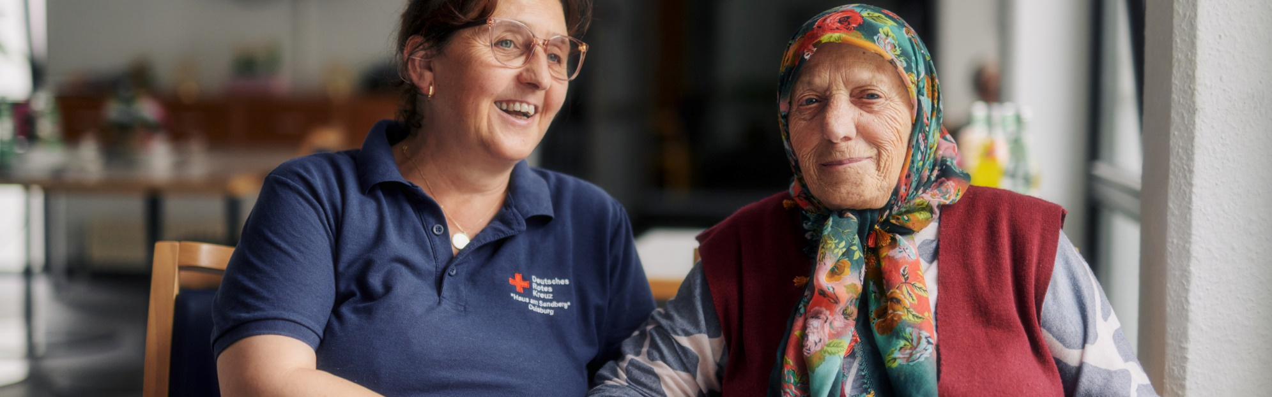
Die Umsetzung der DRK-Strategie 2030
© Willing-Holtz / DRK
Füreinander da. Miteinander stark.

Slide 2
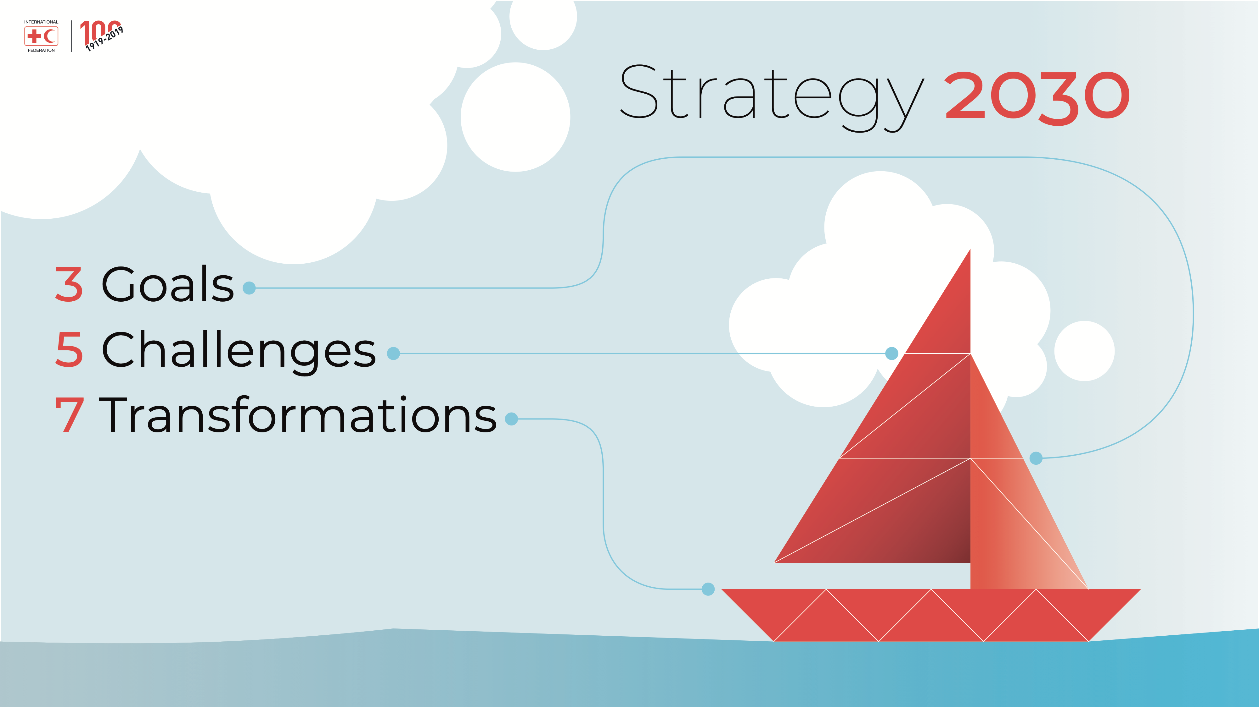
„Füreinander da. Miteinander stark.“ ist die Umsetzung der Strategie der Föderation im DRK.
© Willing-Holtz / DRK
Ziele
Herausforderungen
Veränderungen
https://www.ifrc.org/strategy-2030

Slide 3
Die DRK-Strategie Füreinander da. Miteinander stark. wurde unter großer Beteiligung entwickelt.
Alle im DRK begeistern sich für die Organisation und kennen die Rotkreuzgrundsätze sowie die Aufgaben und den Mehrwert des DRK für die Gesellschaft.
Die Organisationskultur, Struktur und Prozesse sind so ausgerichtet, dass das DRK Herausforderungen meistern und Veränderung gestalten kann.
Im DRK sind Zusammenarbeit, Miteinander und Leitung von Transparenz, Wertschätzung und vorurteilsfreier Begegnung geprägt.
Teilziele
Das gesamte DRK agiert nachhaltig und wirkt damit langfristig nach innen und außen.
Das DRK spiegelt die Vielfalt der Gesellschaft wider.
Alle Menschen in Deutschland kennen die Aufgabe des DRK und wissen, wie es arbeitet.
Das DRK mobilisiert Menschen und Ressourcen für die langfristig gesicherte Erfüllung seines Auftrags.
Wissen und Erfahrungen werden offen und weit geteilt und unterstützen so die konstante Weiterentwicklung der Organisation.
Die innerverbandliche Zusammenarbeit ist selbstverständlich, genauso wie der Ausbau von wirkungsvollen Partnerschaften.
Ziele
Wir sind uns im DRK unserer Mission bewusst, leben sie und tragen sie nach außen.
Wir nutzen unsere Stärken, entwickeln uns weiter und gestalten im Dialog eine nachhaltige Zukunft.
Wir bilden eine vielfältige und offene Gemeinschaft, begegnen uns auf Augenhöhe und wirken in Kooperationen und Netzwerken.
Vision
Als offene Gemeinschaft von Helfenden gestalten wir ein friedliches und lebenswertes Miteinander aller Menschen mit.
Mission
Wir vom Roten Kreuz sind Teil einer weltweiten Gemeinschaft von Menschen in der internationalen Rotkreuz und Rothalbmondbewegung, die Opfern von Konflikten und Katastrophen sowie anderen hilfsbedürftigen Menschen unterschiedslos Hilfe gewährt, allein nach dem Maß ihrer Not. Im Zeichen der Menschlichkeit setzen wir uns für das Leben, die Gesundheit, das Wohlergehen, den Schutz, das friedliche Zusammenleben und die Würde aller Menschen ein.
Menschlichkeit
Unparteilichkeit
Neutralität
Unabhängigkeit
Freiwilligkeit
Einheit
Universalität
Grundsätze
Notes:
Die DRK-Strategie basiert auf und steht im Einklang mit den übergreifenden Grundsätzen des Roten Kreuzes.
Unabhängigkeit
Freiwilligkeit
Einheit
Universalität
Auf der Grundlage dieser Grundsätze wurden die Vision und die Mission der DRK-Strategie 2030 entwickelt.
Aus dieser Vision und Mission wurden Hauptziele abgeleitet, die weiter in Teilziele untergliedert wurden.
Für die Umsetzung der Ziele wurden Schwerpunkte gebildet. Die erste Schwerpunktumsetzung startete 2023 und wird bis Ende 2024 bearbeitet

Slide 4

Für die Umsetzung des ersten Hauptziels der DRK-Strategie 2030 wurde ein Schwerpunkt mit fünf Maßnahmen formuliert.
Ziele
Wir sind uns im DRK unserer Mission bewusst, leben sie und tragen sie nach außen.
Mitgliedergewinnung: Wir priorisieren die Gewinnung von ehrenamtlichen Mitgliedern und Fördermitgliedern und bilden die Maßnahmen entsprechend stärker in unseren Strukturen ab.
Alle im DRK begeistern sich für die Organisation und kennen die Rotkreuzgrundsätze sowie die Aufgaben und den Mehrwert des DRK für die Gesellschaft.
Ehrenamt: Wir fördern die Qualifizierung von ehrenamtlichen Funktionsträgern und Leitungskräften.
Ehrenamt: Wir unterstützen Initiativen zur Ansprache neuer Zielgruppen und die Entwicklung zusätzlicher Modelle für freiwillige, ehrenamtliche Mitarbeit.
Alle Menschen in Deutschland kennen die Aufgabe des DRK und wissen, wie es arbeitet.
Teilziele
Grundsätze: Wir entwickeln unterschiedliche Ansätze die Grundsätze der Rotkreuz- und Rothalbmondbewegung zielgruppenspezifisch erlebbar zu machen.
Das DRK mobilisiert Menschen und Ressourcen für die langfristig gesicherte Erfüllung seines Auftrags.
Personalgewinnung: Wir stellen die Alleinstellungsmerkmale in DRK-Einrichtungen und Angeboten heraus.
Notes:
Evaluiert werden die Arbeitspakete und die umgesetzten Projekte

Slide 5

Überblick Strategieumsetzung 2023 - 2024
DRK-Strategie 2030

Slide 6



Ein Leitbild beschreibt die Grundsätze der Umsetzung bis 2030.
Alle aktiven Rotkreuzler haben die Möglichkeit an der Umsetzung mitzuarbeiten.
Die Strategie wurde unter großer Beteiligung haupt- und ehrenamtlicher Rotkreuzler entwickelt. Mehr als je zuvor werden dadurch die Interessen von Aktiven im DRK widergespiegelt. Die Umsetzung der Strategie bietet dadurch die Chance den innerverbandlichen Zusammenhalt zu stärken, Mitglieder zu binden und neue zu gewinnen.
Der Umsetzungsprozess ist transparent und lädt dazu ein sich zu beteiligen.
Projekte, egal welcher Ebene, können eingebracht werden. Die Unterstützung aller Beteiligten erfolgt auf Augenhöhe.
Die Umsetzung der Strategie erfolgt in Schwerpunkten.
Die Strategie beschreibt vielfältige Themengebiete. Für die Orientierung der Gesamtorganisation, aber auch um eine wirksame Umsetzung steuern zu können, erarbeitet die Steuerungsgruppe Schwerpunkte und eine Umsetzungsperiode.
Die Die Wirkung der Strategie-Projekte kann gemessen werden.
Unabhängig vom Schwerpunkt soll jedes Strategie-Projekt so geplant und umgesetzt werden, dass die Wirkung nachvollziehbar gemessen werden kann. Hierfür werden passende Instrumente zur Verfügung gestellt.

Slide 7
Für die Umsetzung wurde ein Maßnahmenpaket geschnürt, das verschiedene Aspekte der Umsetzung berücksichtigt.
Methodenpool
Schulungs-programm
Strategie-Check
Newsletter
Förder-programm
Website
Podcast
Strategie-Tasche
Plattform auf MS Teams
Strategie Updates
Online-Diskussion
Multiplika-toren
Identifizieren,
Informieren und Vernetzen
Moderation und Beratung
Strategie Tag
Befähigen und
Unterstützen
Kreativ-Camp

Slide 8
2023 haben sich verbandsweit etwa 500 Personen mit der Umsetzung der DRK-Strategie 2030 beschäftigt.
Zeitspende-Konzept
Ziel: Neue niedrigschwellige Engagementform entwickeln
Teilnehmende: /
Online-Stammtisch
Ziel: Regelmäßiger Austausch über die Strategie 2030
Teilnehmende: 90+
April
September
Januar
Juni
November
Strategie-Checks
Ziel: Online Selbsttest zur Reflektion von Strategievorhaben
Teilnehmende: 202+
Schulungen „Nachhaltige Organisationsentwicklung“
Ziel: praxisrelevantes Wissen für die selbstständige Entwicklung von Strategieprojekten vermitteln
Teilnehmende: 30
Strategietag
Ziel: Verbandsweiter Austausch zur DRK-Strategie 2030
Teilnehmende: 85
Förderprogramm
Ziel: Förderung von innovativen Strategie-Projekten
Teilnehmende: 65 (5)

Slide 9
2024 sollte die Anzahl der angesprochenen Aktiven im Rotkreuz noch einmal deutlich erhöht werden.
Schulungen „Erfolgreiches Projektmanagement in Veränderungsprozessen“
Ziel: praxisrelevantes Wissen für die selbstständige Entwicklung von Strategieprojekten vermitteln
Teilnehmende: 22
Online-Diskussionsreihe „Gen Z und Alpha im Ehrenamt“
Ziel: Diskussionsreihe zur Attraktivität des Ehrenamts
Teilnehmende: 205+
Co-Kreativ-Camp
Ziel: Austausch im Roten Kreuz und mit Partnern des DRK zu Kooperationen und Projekten​
Teilnehmende: / (200+)
April
August
Oktober
Mai
Strategie-Tasche
Ziel: Unterstützung bei der selbstständigen Umsetzung von Strategievorhaben in den Gliederungen
Teilnehmende: 40 (450)

Slide 10
Neben den Projekten des Umsetzungsprogramms befassen sich die Gliederungen auch direkt mit der Umsetzung der Strategie.
Teilnehmende an Umsetzungsprogramm Formaten*
Schulungsprogramm I+II 52
Bewerbungen für Förderungen 65 (5)
Teilnehmende am Strategietag 85
Nutzer der Strategie-Checks 300+
Teilnehmende des Strategie-Stammtischs 120+
Teilnehmende der Online-Diskussionsreihe 205+
Gesamt 820+
Teilnehmende an Informationsveranstaltungen / Workshops in KV / LV*
Online Info-Veranstaltungen (addiert) 40
VG Land Rheinland-Pfalz 39
Strategie-Workshop BV Frankfurt 12
Strategie-Workshop KVs Brandenburg (addiert) 15+17
Info-Veranstaltung LV Schleswig-Holstein 19
Strategieprozess LV Thüringen 60
Wasserwacht-Veranstaltungen 30
WuS-Veranstaltungen 50
Versch. Multiplikatoren-Veranstaltungen 50
VG Bund, AED 24
Gesamt 350+
* Mehrfache Teilnahme möglich

Slide 11
Strategie-Schwerpunkt 2025 - 2027
DRK-Strategie 2030

Slide 12
Für die Strategieumsetzung ab 2025 sollen weitere Ziele in den Fokus der Bearbeitung rücken.
Alle im DRK begeistern sich für die Organisation und kennen die Rotkreuzgrundsätze sowie die Aufgaben und den Mehrwert des DRK für die Gesellschaft.
Die Organisationskultur, Struktur und Prozesse sind so ausgerichtet, dass das DRK Herausforderungen meistern und Veränderung gestalten kann.
Im DRK sind Zusammenarbeit, Miteinander und Leitung von Transparenz, Wertschätzung und vorurteilsfreier Begegnung geprägt.
Teilziele
Das gesamte DRK agiert nachhaltig und wirkt damit langfristig nach innen und außen.
Das DRK spiegelt die Vielfalt der Gesellschaft wider.
Alle Menschen in Deutschland kennen die Aufgabe des DRK und wissen, wie es arbeitet.
Das DRK mobilisiert Menschen und Ressourcen für die langfristig gesicherte Erfüllung seines Auftrags.
Wissen und Erfahrungen werden offen und weit geteilt und unterstützen so die konstante Weiterentwicklung der Organisation.
Die innerverbandliche Zusammenarbeit ist selbstverständlich, genauso wie der Ausbau von wirkungsvollen Partnerschaften.
Ziele
Wir sind uns im DRK unserer Mission bewusst, leben sie und tragen sie nach außen.
Wir nutzen unsere Stärken, entwickeln uns weiter und gestalten im Dialog eine nachhaltige Zukunft.
Wir bilden eine vielfältige und offene Gemeinschaft, begegnen uns auf Augenhöhe und wirken in Kooperationen und Netzwerken.
Vision
Als offene Gemeinschaft von Helfenden gestalten wir ein friedliches und lebenswertes Miteinander aller Menschen mit.
Mission
Wir vom Roten Kreuz sind Teil einer weltweiten Gemeinschaft von Menschen in der internationalen Rotkreuz und Rothalbmondbewegung, die Opfern von Konflikten und Katastrophen sowie anderen hilfsbedürftigen Menschen unterschiedslos Hilfe gewährt, allein nach dem Maß ihrer Not. Im Zeichen der Menschlichkeit setzen wir uns für das Leben, die Gesundheit, das Wohlergehen, den Schutz, das friedliche Zusammenleben und die Würde aller Menschen ein.
Menschlichkeit
Unparteilichkeit
Neutralität
Unabhängigkeit
Freiwilligkeit
Einheit
Universalität
Grundsätze

Slide 13
Für die Strategieumsetzung ab 2025 sollen weitere Ziele in den Fokus der Bearbeitung rücken.
Die Organisationskultur, Struktur und Prozesse sind so ausgerichtet, dass das DRK Herausforderungen meistern und Veränderung gestalten kann.
Das gesamte DRK agiert nachhaltig und wirkt damit langfristig nach innen und außen.
Wissen und Erfahrungen werden offen und weit geteilt und unterstützen so die konstante Weiterentwicklung der Organisation.
Wir nutzen unsere Stärken, entwickeln uns weiter und gestalten im Dialog eine nachhaltige Zukunft.

Slide 14
Die Organisationskultur, Struktur und Prozesse sind so ausgerichtet, dass das DRK Herausforderungen meistern und Veränderungen gestalten kann.
Wir nutzen etablierte Veranstaltungen, Formate und Prozesse, um über Steuerungs- und Regelungswege im DRK zu informieren.
Wir schaffen Möglichkeiten die eigene Rolle, das Aufgabengebiet, Zuständigkeiten und Verantwortung besser zu verstehen.
In Zusammenarbeit mit der Steuerungsgruppe Innovationstransfer unterstützen wir Projekte zur Umsetzung der Handlungsempfehlungen der Hochwasser-Evaluation.
Beschlüsse von Organen werden im Verband geteilt und zielgruppengerecht vermittelt.
Wir übersetzen die Grundsätze in Werte für unsere Arbeit.
Erläuterungen
ZIELE beschreiben eine qualitative Entwicklung
TEILZIELE oder OPERATIONALISIERTE ZIELE sind spezifisch, messbar, akzeptiert, realistisch und terminiert: Was muss zunächst erreicht werden, um das Ziel zu erreichen?

Slide 15
„Das gesamte DRK agiert nachhaltig und wirkt damit langfristig nach innen und außen.“
Wir fördern die nachhaltige Ausrichtung des Gesamtverbandes.
Erläuterungen
ZIELE beschreiben eine qualitative Entwicklung
TEILZIELE oder OPERATIONALISIERTE ZIELE sind spezifisch, messbar, akzeptiert, realistisch und terminiert: Was muss zunächst erreicht werden, um das Ziel zu erreichen?

Slide 16
Wissen und Erfahrungen werden offen und weit geteilt und unterstützen so die konstante Weiterentwicklung der Organisation.
Wir identifizieren Möglichkeiten vorhandene Netzwerke, Datenbanken und Informationssysteme im DRK sinnvoll zu verknüpfen und Wissen zielgruppengerecht zur Verfügung zu stellen.
Wir identifizieren Formate und Methoden zum Wissensaustausch und Wissensmanagement und probieren sie aus.
Durch gezielte Formate und Methoden werden ehrenamtliche Leitungskräfte beim Erfahrungsaustausch unterstützt.
Wir erproben den Umgang und den sinnvollen Einsatz von Künstlicher Intelligenz zur Erfüllung unserer Mission.
Erläuterungen
ZIELE beschreiben eine qualitative Entwicklung
TEILZIELE oder OPERATIONALISIERTE ZIELE sind spezifisch, messbar, akzeptiert, realistisch und terminiert: Was muss zunächst erreicht werden, um das Ziel zu erreichen?

Slide 17
Für die Bearbeitung der strategischen Ziele wurde der Fokuszeitraum 2025 bis 2027 gewählt.
Die Organisationskultur, Struktur und Prozesse sind so ausgerichtet, dass das DRK Herausforderungen meistern und Veränderung gestalten kann.
Das gesamte DRK agiert nachhaltig und wirkt damit langfristig nach innen und außen.
Wissen und Erfahrungen werden offen und weit geteilt und unterstützen so die konstante Weiterentwicklung der Organisation.
Wir nutzen unsere Stärken, entwickeln uns weiter und gestalten im Dialog eine nachhaltige Zukunft.

Slide 18
Strategieprogramm 2025
DRK-Strategie 2030

Slide 19
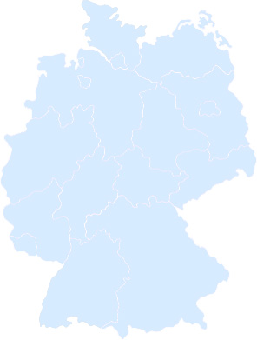
Nach Berlin im Jahr 2023, findet der DRK-Strategie-Tag 2025 am 2. Oktober in Mainz statt.
    Der DRK-Landesverband Rheinland-Pfalz ist Kooperationspartner des Strategietags 2025.
Berlin
DRK-Strategie-Tag 2023
Mainz
DRK-Strategie-Tag 2025

Slide 20
Die Arbeitspakete werden Ende 2024 und Anfang 2025 angepasst und ausgerollt.
Die Ausschreibung für das Förderprogramm zur DRK-Strategie 2030 und das Schulungsprogramm werden im Januar veröffentlicht
Im März werden die Ergebnisse der Diskussionsreihe auf dem Zukunftskongress Wohlfahrt präsentiert. Auf dem Kongress wird ebenfalls die DRK-Strategietasche vorgestellt
Im April findet das erste Modul des Schulungsprogramms statt
Der Strategie-Tag 2025 findet am 02. Oktober statt

Slide 21
Umsetzung in den Gliederungen
DRK-Strategie 2030

Slide 22
Für eine breite Beteiligung wurde ein Umsetzungsprogramm entwickelt. Die DRK-LV setzen die Strategie bedarfsgerecht um.
Beteiligung
Strategie-erfahrungen
Ausrichtung
Umsetzungsplan im Landesverband
Notes:
- Die Landesverbände berücksichtigen bei der Implementierung die Bedingungen vor Ort.

Slide 23
Und wie machen wir es im Kreisverband?
Analyse
Ziele entwickeln und formulieren
Umsetzung
Auswerten
Unabhängig davon, wie ihr euch mit der DRK-Strategie auf Kreisverbandsebene auseinandersetzen möchtet, sollte ihr vier Schritte berücksichtigen.

Slide 24
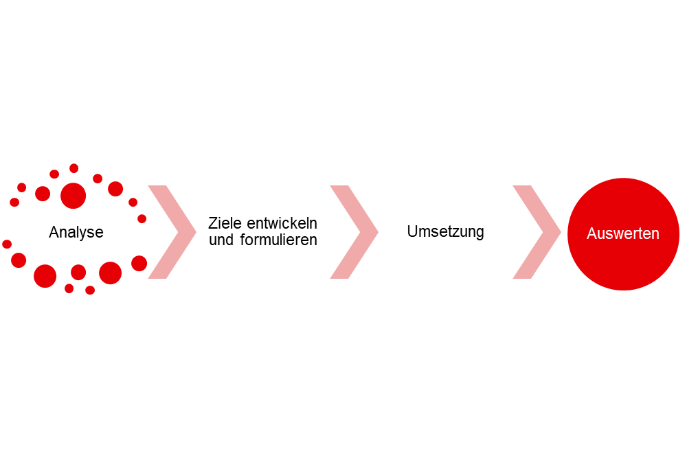
Und wie machen wir es im Kreisverband?
Workshop mit allen Aktiven: Was hat die DRK-Strategie 2030 mit meiner Arbeit zu tun?
Analyse-Workshop: Welche Themen der DRK-Strategie 2030 sind für uns relevant? (Und warum die anderen nicht?)
Kombination: Die eigene Organisation analysieren und mit Themen der DRK-Strategie 2030 abgleichen
…

Slide 25
Und wie machen wir es im Kreisverband?
Alle zusammen
Präsidium mit Vorstand
Nur die Ehrenamtlichen
Die Geschäftsstelle
….

Slide 26
Und wie machen wir es im Kreisverband?
Wer macht was mit wem bis wann?
Alle zusammen, Präsidium mit Vorstand, nur die Ehrenamtlichen, die Geschäftsstelle
Mit Unterstützung oder Ohne?

Slide 27
Und wie machen wir es im Kreisverband?
Extern oder Intern?
Fortlaufend oder am Ende?
Wollen wir die Wirkung messen?

Slide 28
Vielen Dank für
Ihre Aufmerksamkeit!
  Thomas Eichmann
    +49 (0)30 854 04 577
    t.eichmann@drk.de
    www.drk.de
Füreinander da. Miteinander stark.
30

